Slide 1
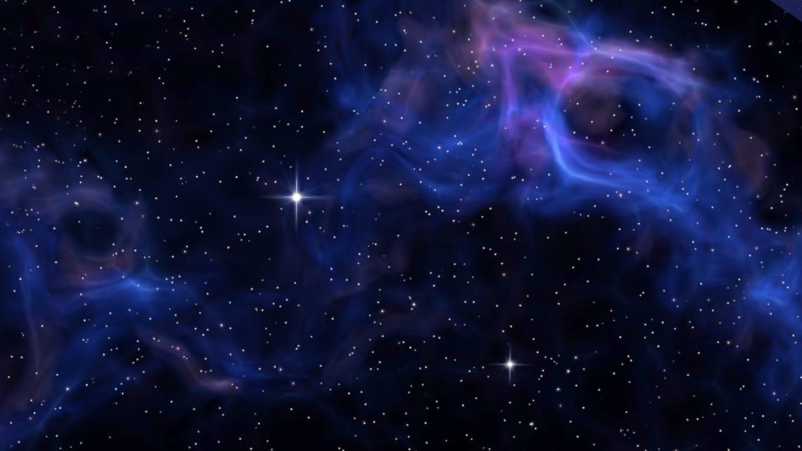
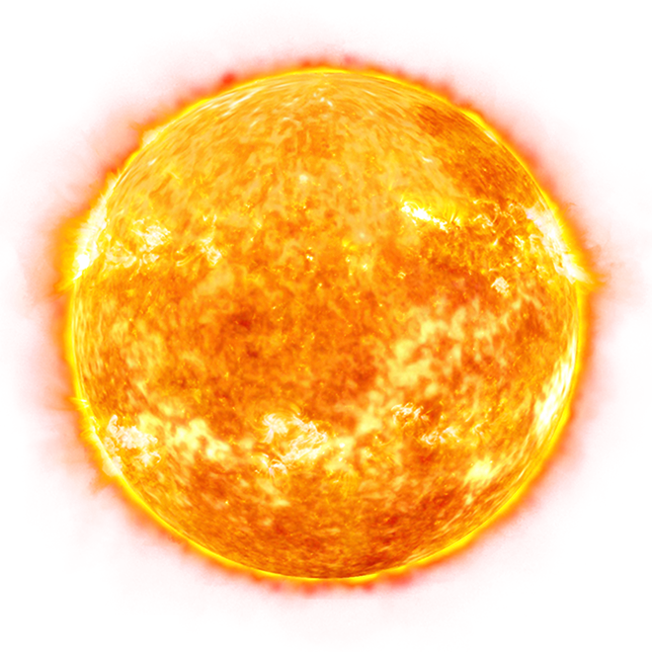
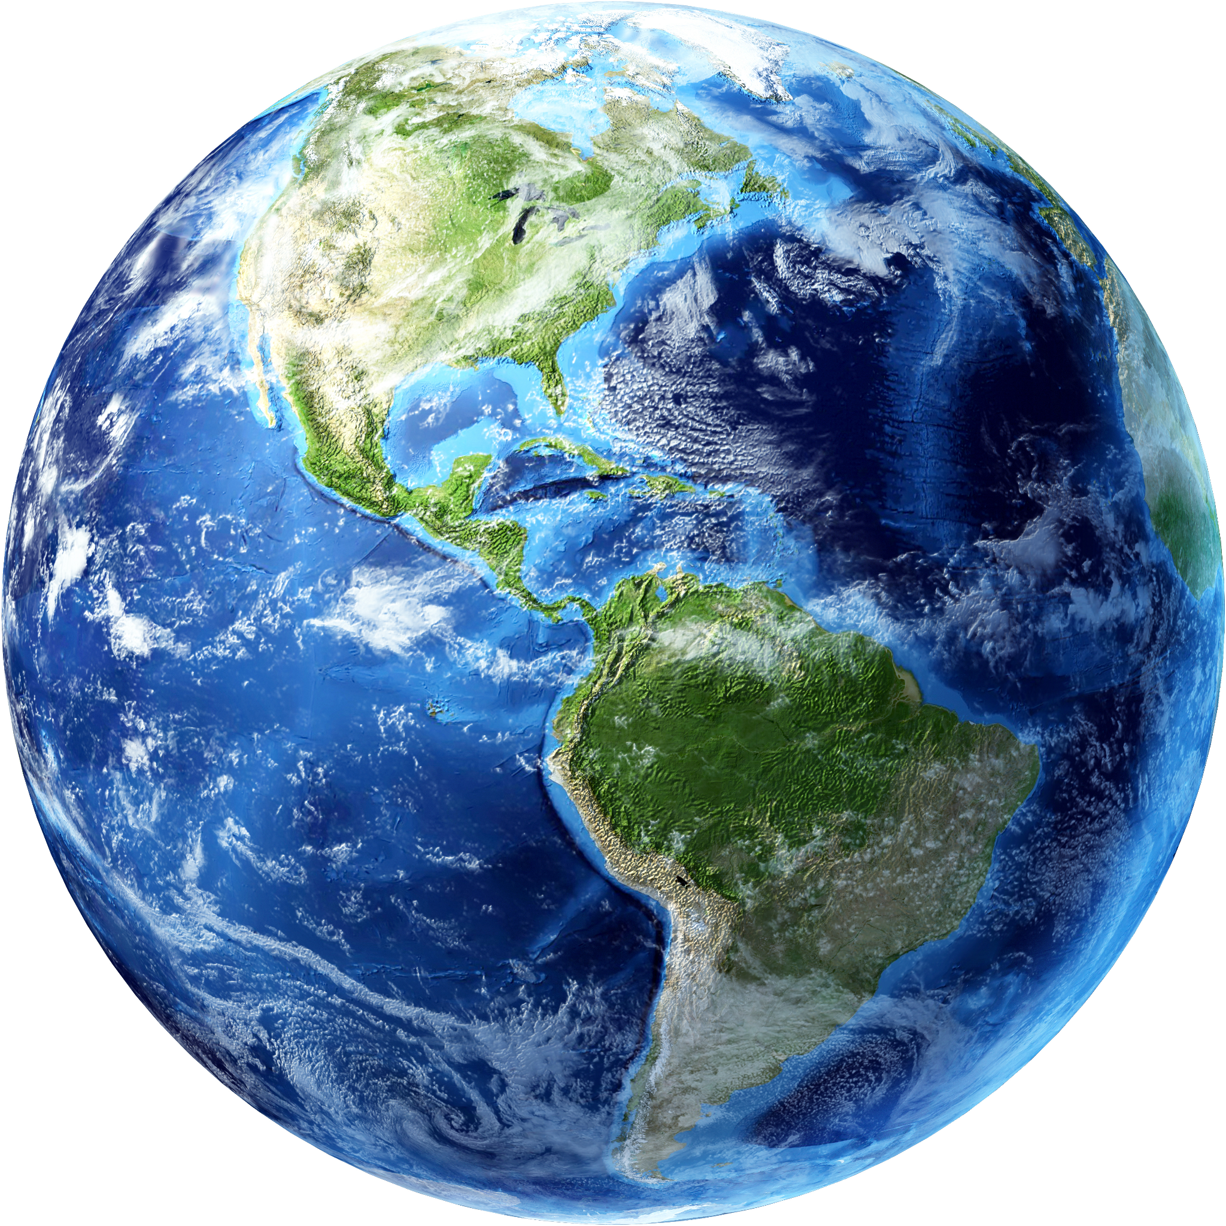
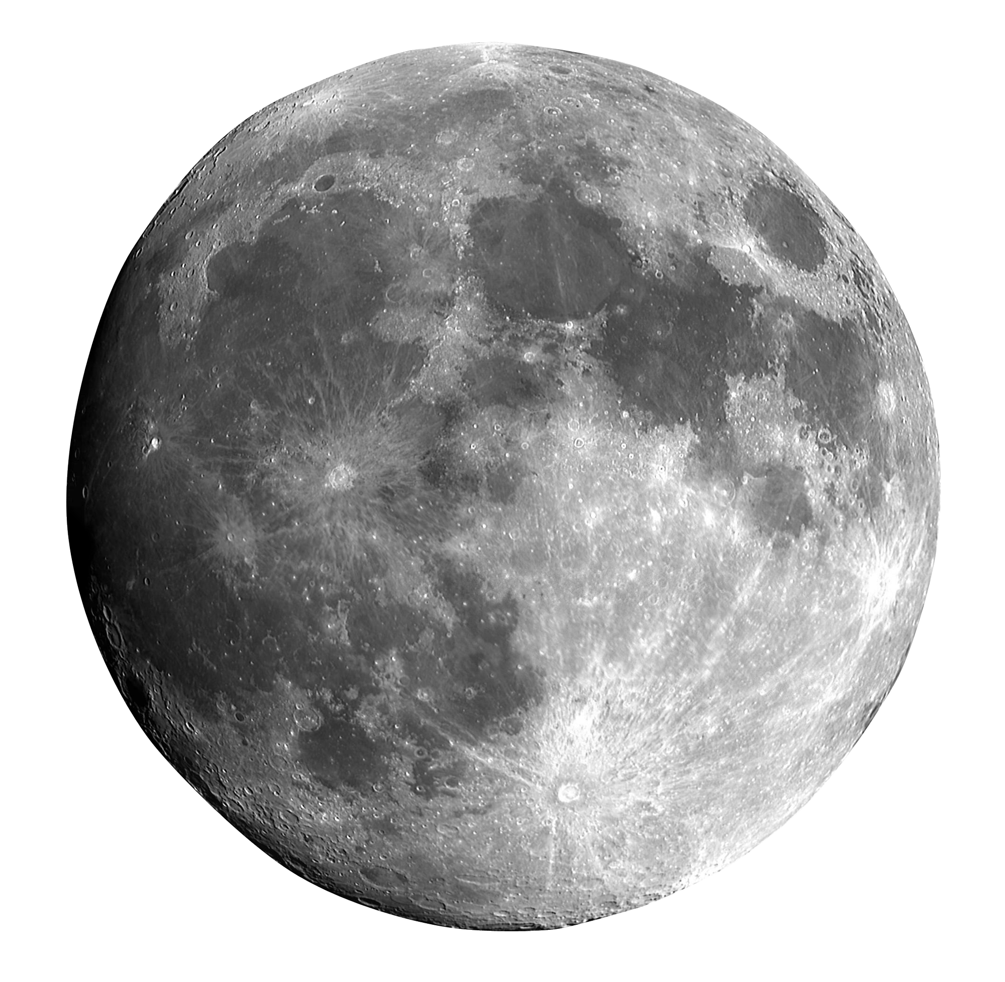
Моделирование движения небесных тел
Выполнил:
Ступин Тимур Русланович
Преподаватель:
Сорокина Елена Константиновна
Санкт-Петербург 2024

Slide 2
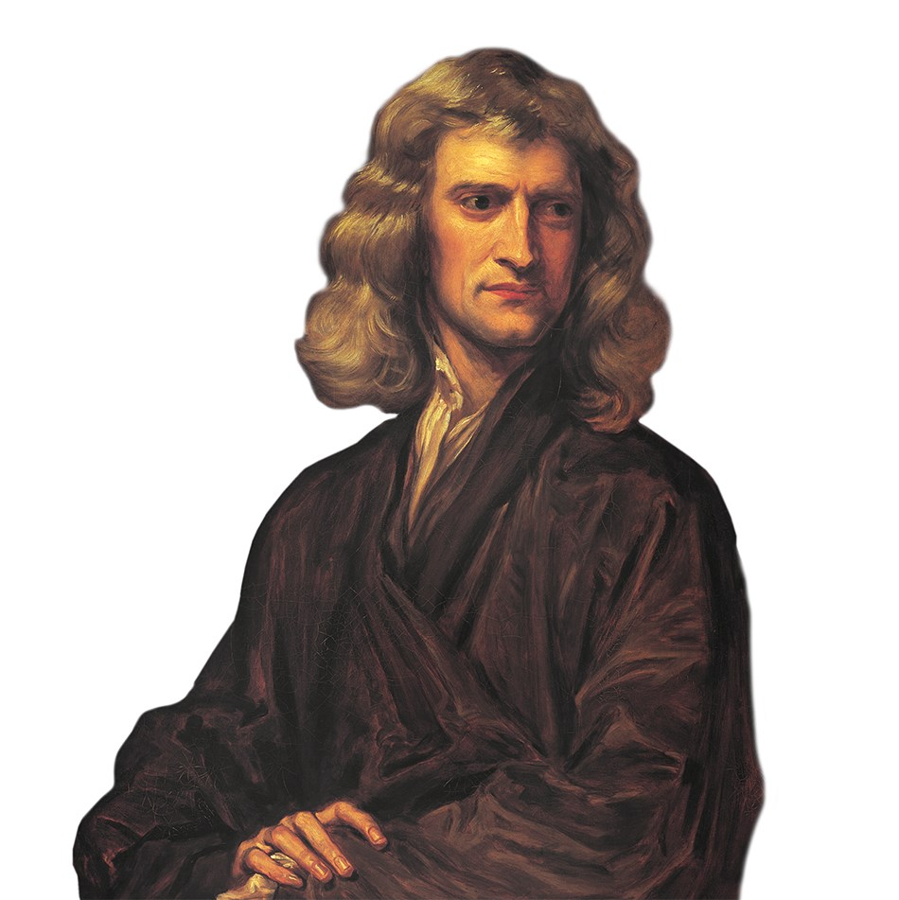
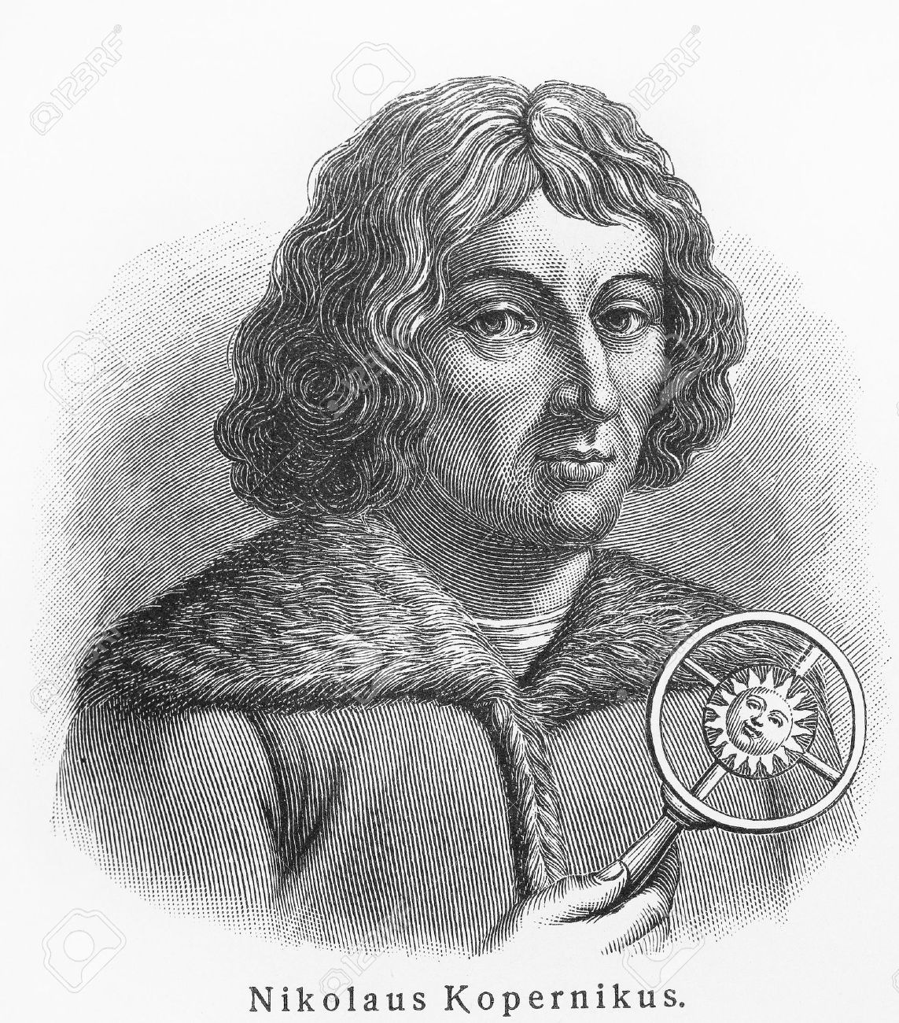
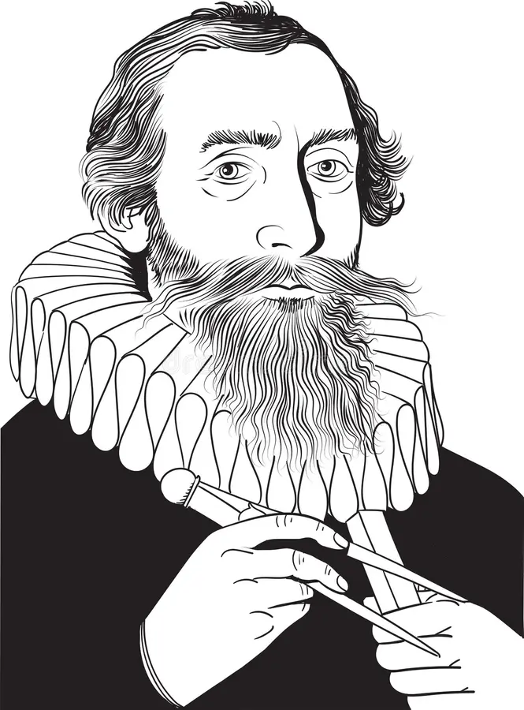
Введение
Астрономия – один из древнейших разделов физики, изучающий движение небесных тел и их взаимодействие.
Исаак Ньютон
Иоганн Кеплер
Николай Коперник

Slide 3
Цель работы
Математическое описание движения Земли вокруг Солнца, Луны вокруг Земли, а также движения Солнца по отношению к наблюдателю на поверхности Земли, основываясь на фундаментальных законах классической физики.
Данную математическую модель планируется использовать при разработке интерактивного сайта для визуализации движения описанных небесных тел и расчёта параметров их орбит.

Slide 4
Основные понятия
Орбита
Перицентр
Апоцентр
Центральное тело

Slide 5
Основные понятия
Перигелий
Афелий

Slide 6
Основные понятия
Перигей
Апогей

Slide 7
Основные понятия
Осеннее равноденствие
Небесная сфера
Эклиптика
Весеннее равноденствие
Небесный экватор

Slide 8



Экваториальная система координат
Небесный экватор
Небесное тело
Склонение
Весеннее равноденствие
Прямое восхождение

Slide 9


Эклиптическая система координат
Небесное тело
Эклиптика
Эклиптическая широта
Весеннее равноденствие
Эклиптическая долгота

Slide 10
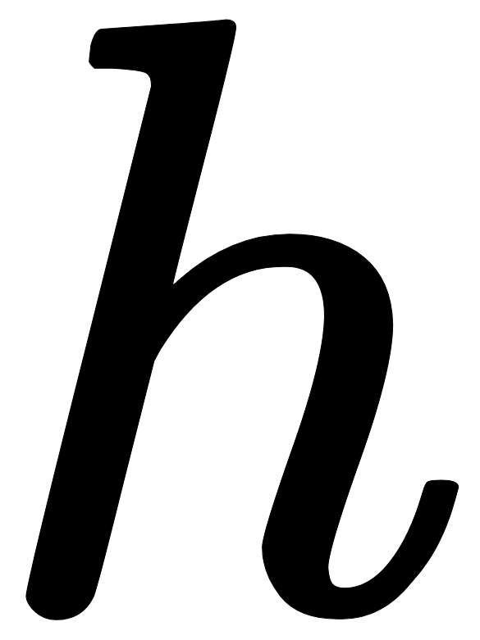

Горизонтальная система координат
Зенит
Небесное тело
Математический горизонт
Высота
Север
Надир
Азимут

Slide 11
Вычисление положения Земли
Тело 1
Тело 2
Центр масс
Задача двух тел

Slide 12

Вычисление положения Земли
Тело 1
Центр масс
Тело 2
Задача Кеплера

Slide 13
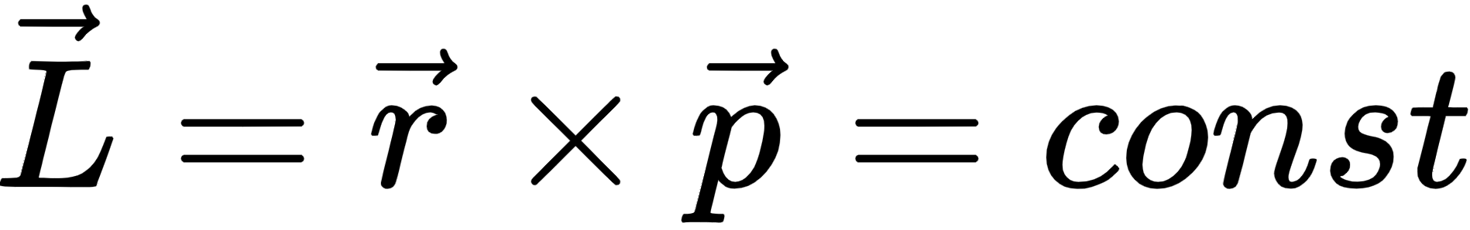
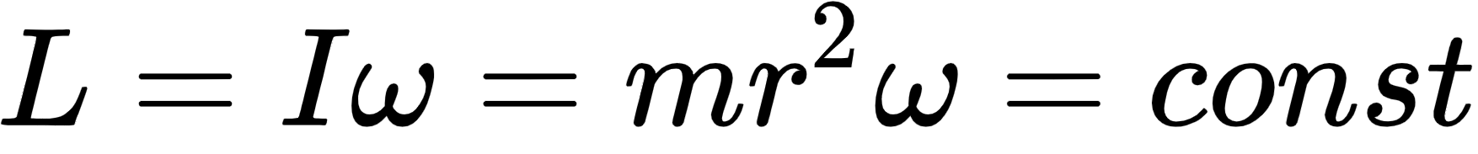
Вычисление положения Земли
Закон сохранения момента импульса в векторной форме:
Закон сохранения момента импульса через угловую скорость:
Масса вращающегося тела
Расстояние между телами
Угловая скорость

Slide 14
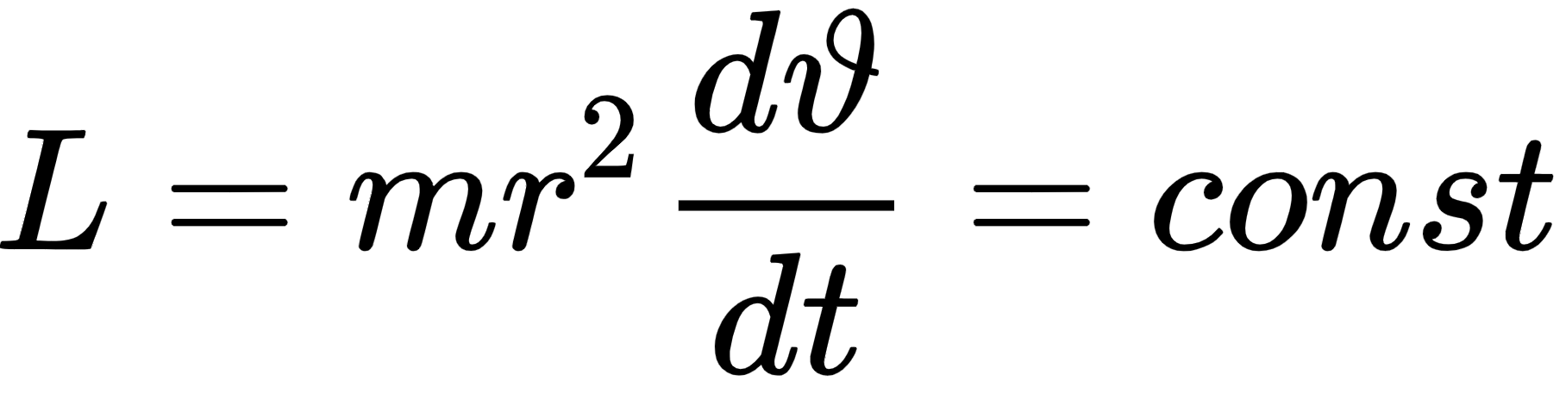

Вычисление положения Земли
???
Истинная аномалия

Slide 15
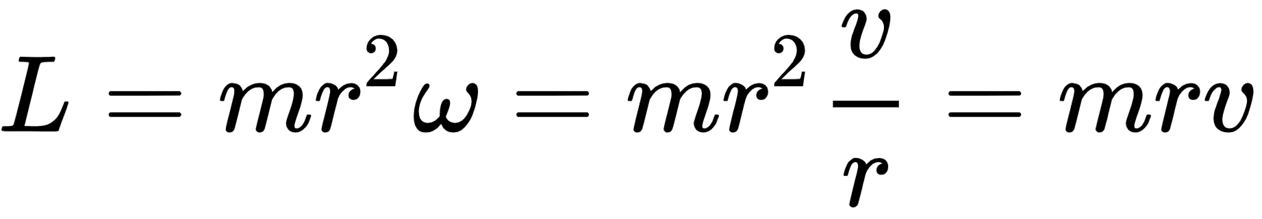

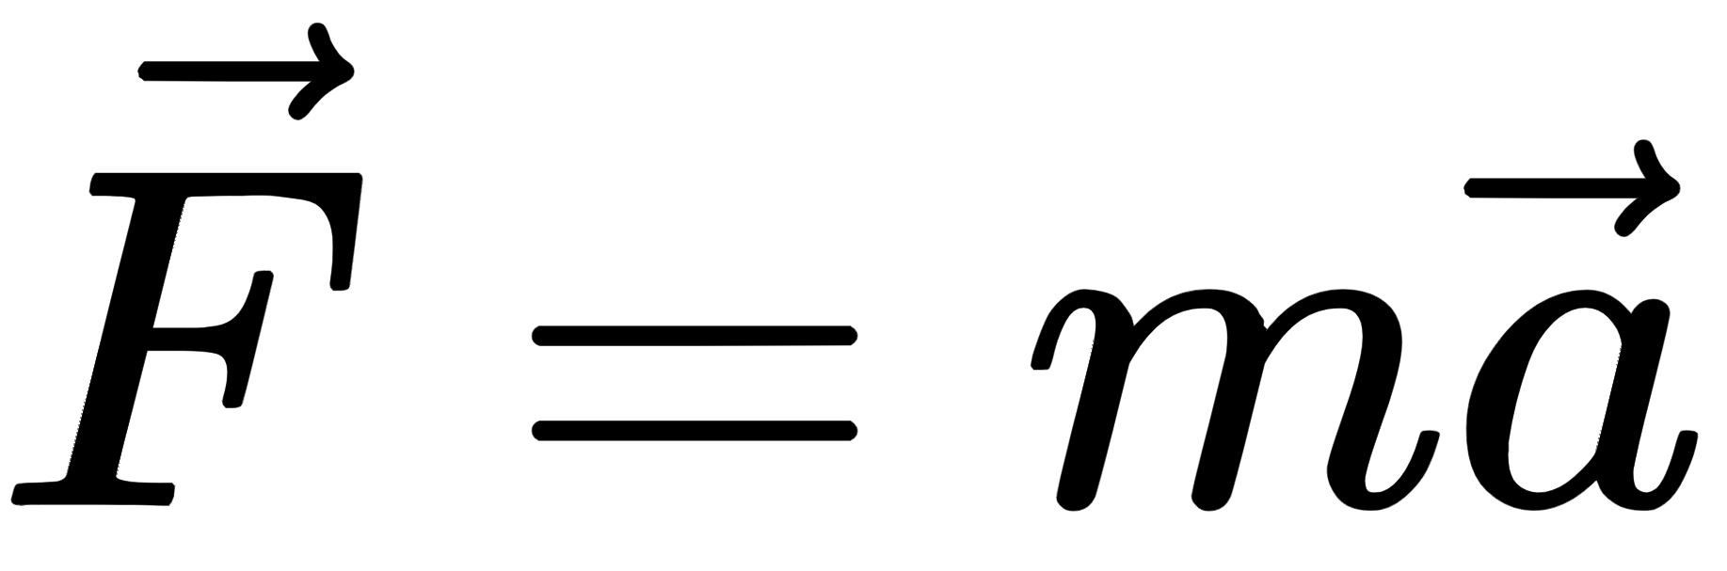



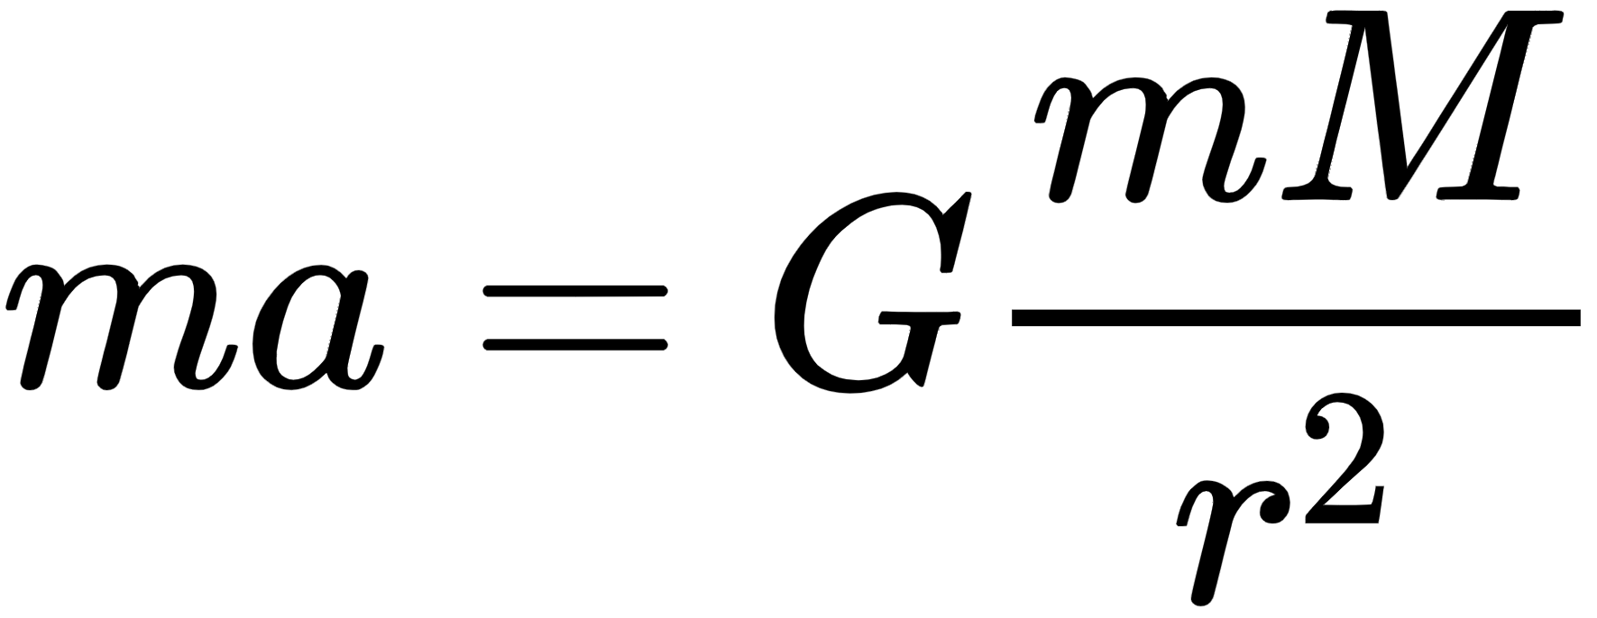
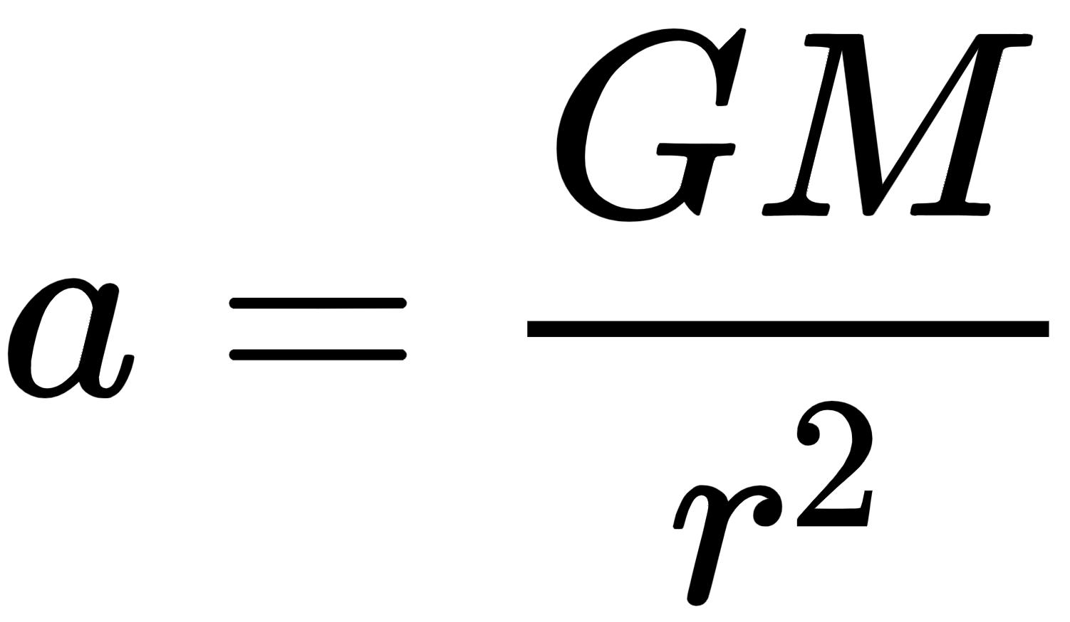

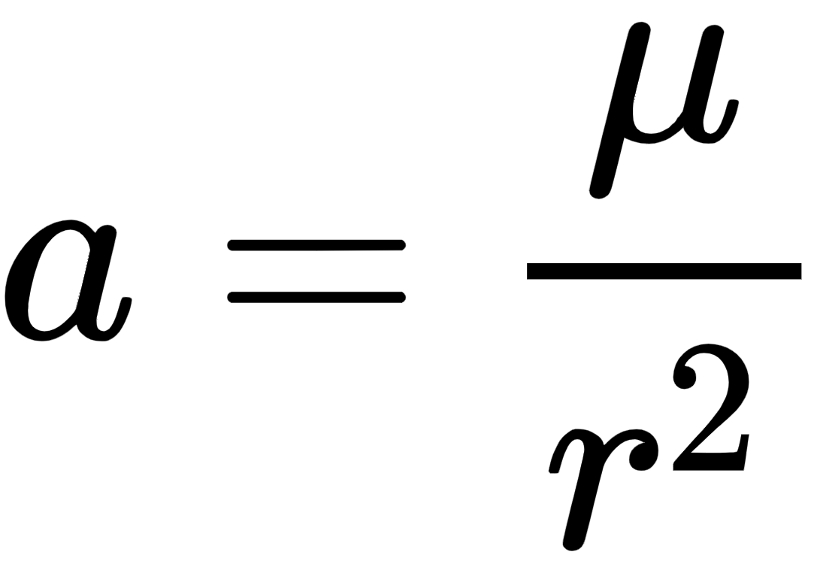

Вычисление положения Земли
Момент импульса через линейную скорость:
По второму закону Ньютона:

Slide 16
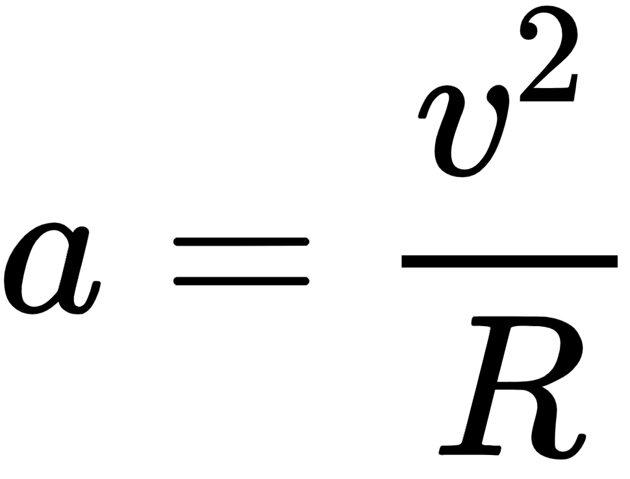
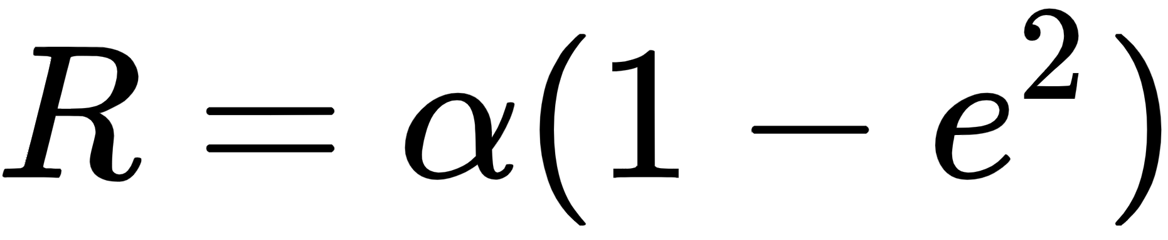

Вычисление положения Земли
Центростремительное ускорение через линейную скорость:
Радиус кривизны траектории
Радиус кривизны для рассматриваемой точки эллипса:
Большая полуось
Эксцентриситет

Slide 17
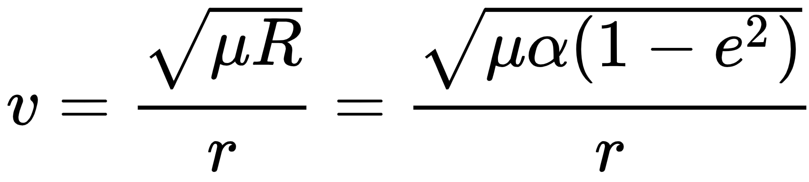
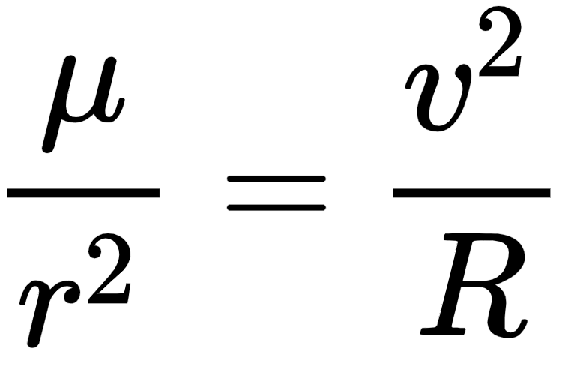
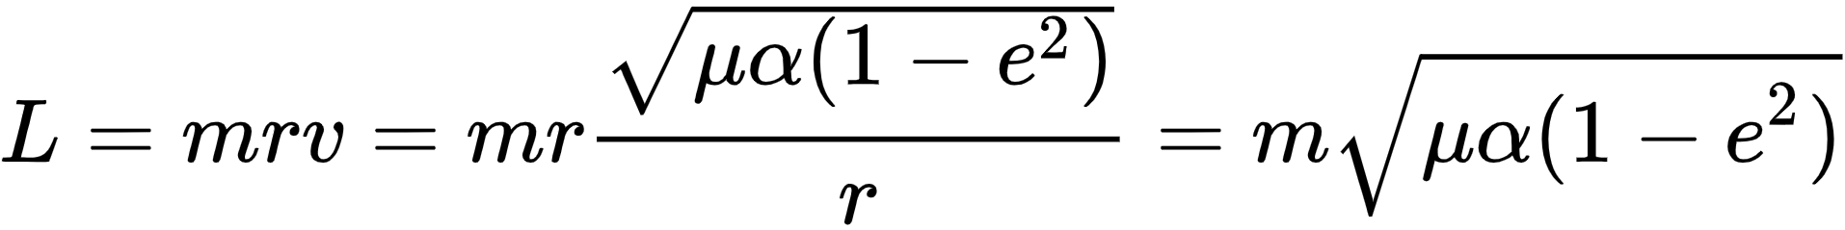
Вычисление положения Земли
Приравняем полученные формулы для ускорения:
Подставим скорость в формулу момента импульса:

Slide 18
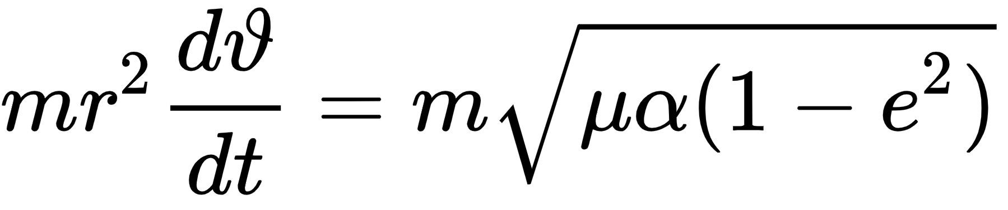
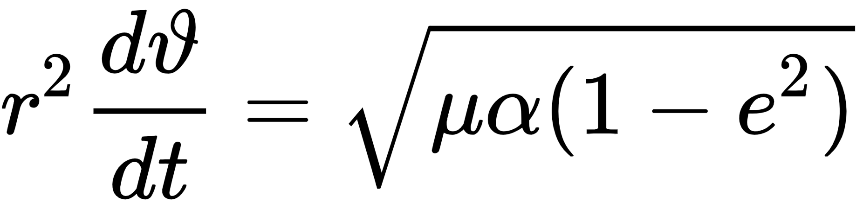
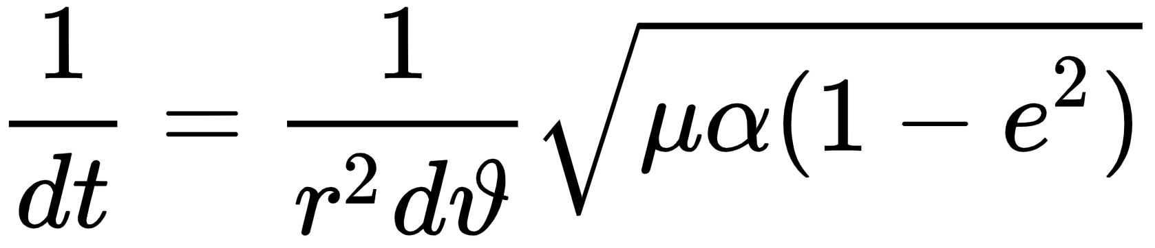
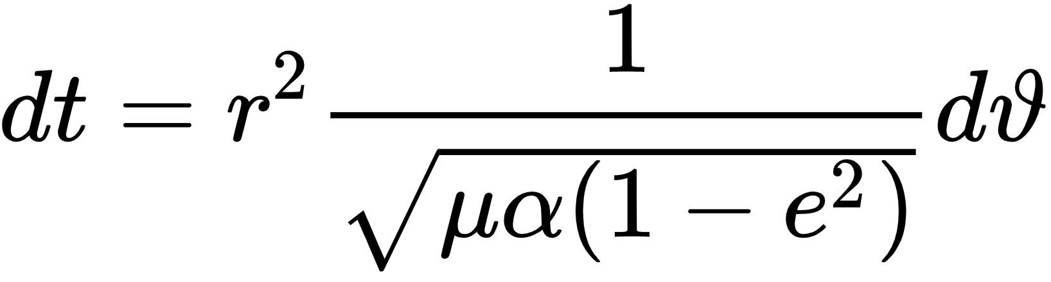
Вычисление положения Земли
Приравняем имеющиеся выражения момента импульса:
Применим метод разделения переменных:

Slide 19
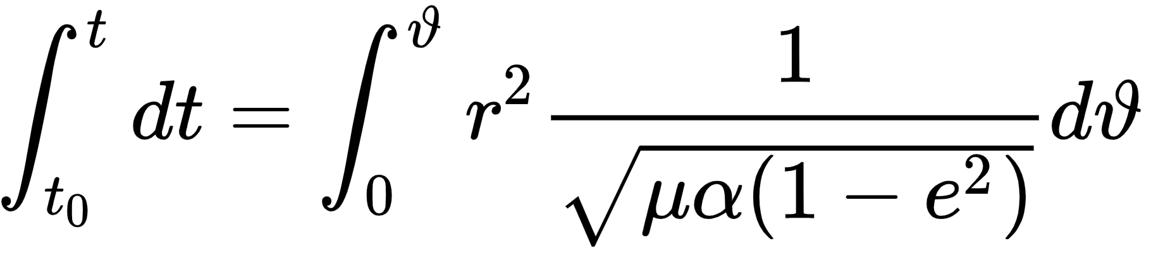
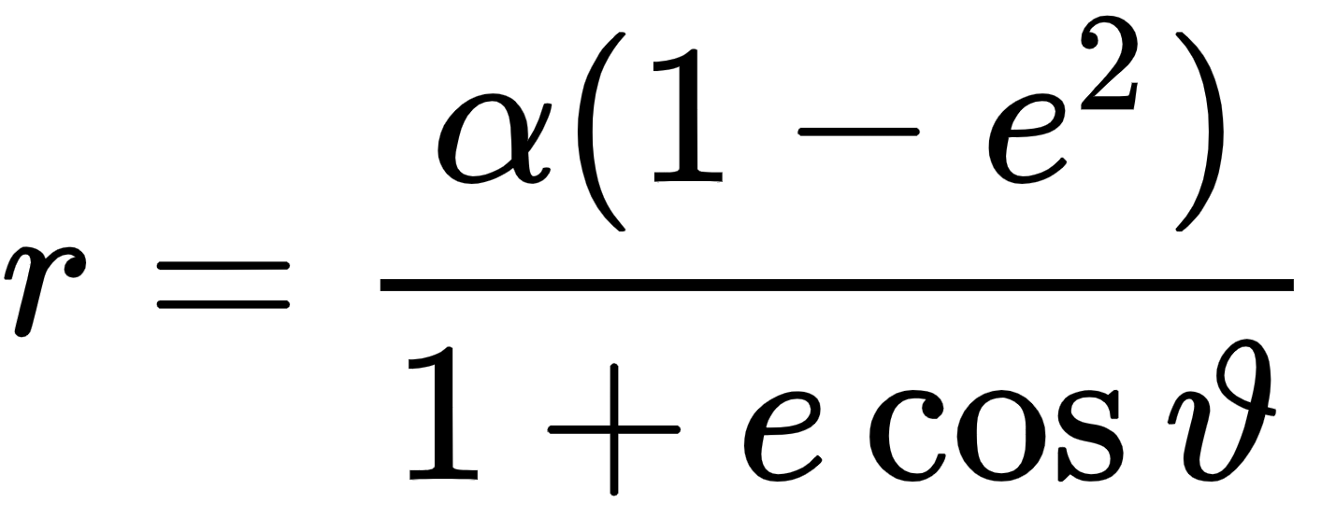
Вычисление положения Земли
const
Проинтегрируем обе части:
Время прохождения перицентра
Функция от угла

Slide 20
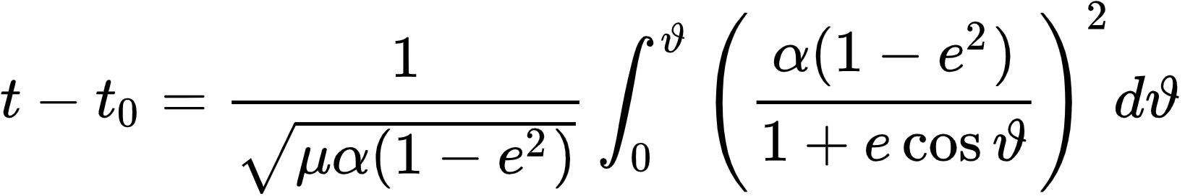
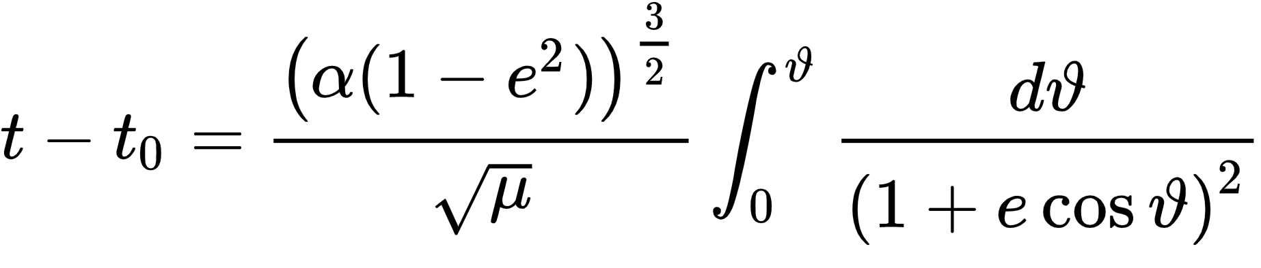
Вычисление положения Земли
Вычислим интеграл в правой части и распишем r:
const
Ну и как это интегрировать…

Slide 21
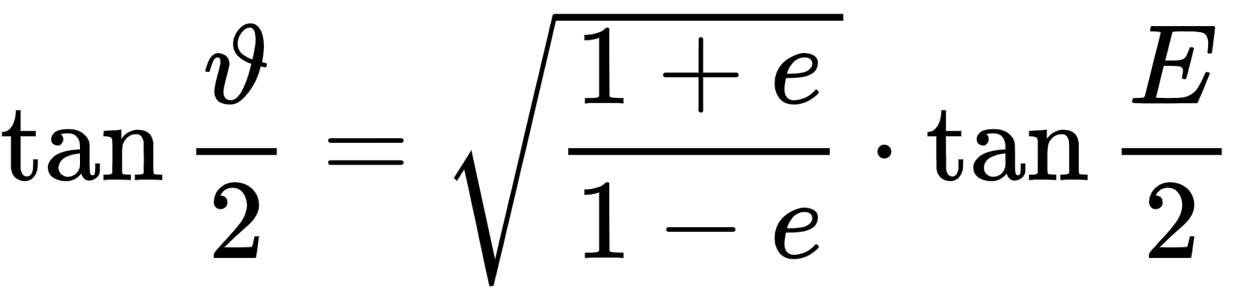


Вычисление положения Земли
Введем замену:
Эксцентрическая аномалия
Большая полуось
Небесное тело
Центральное тело
Орбита
Эксцентриситет

Slide 22
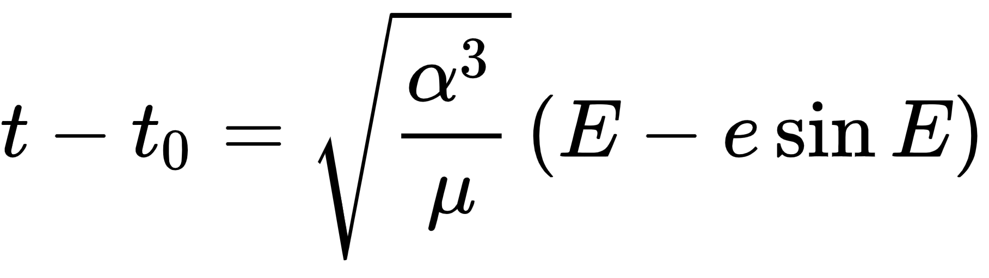
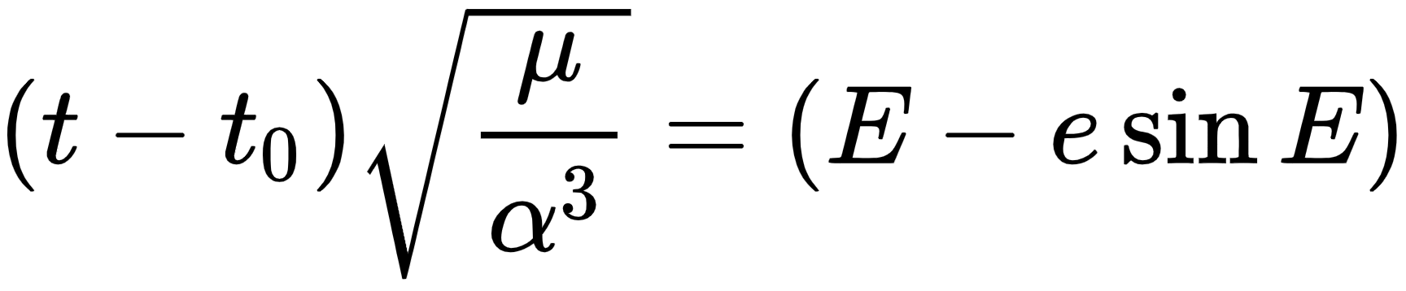

Вычисление положения Земли
Возьмем интеграл:
Среднее движение
Средняя аномалия

Slide 23

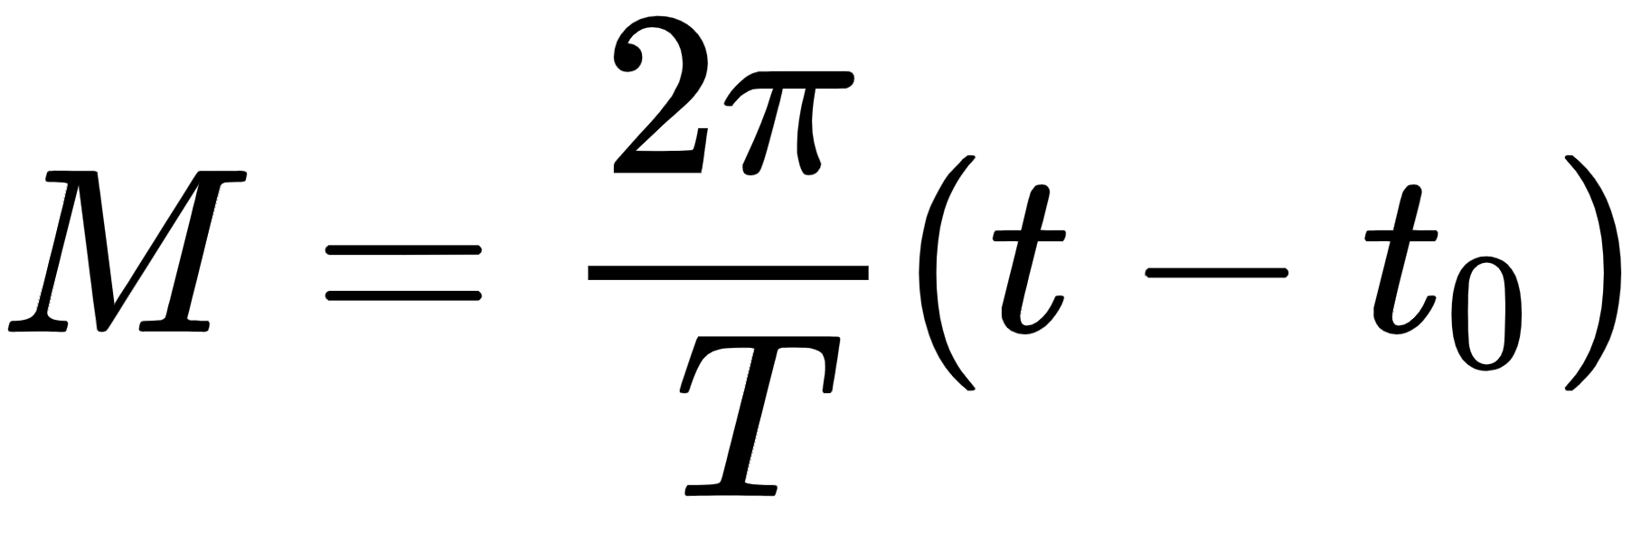


Вычисление положения Земли
Получаем уравнение Кеплера для движения по эллиптической орбите
Метод неподвижной точки
Период вращения небесного тела вокруг центра притяжения
Время прохождения перицентра

Slide 24
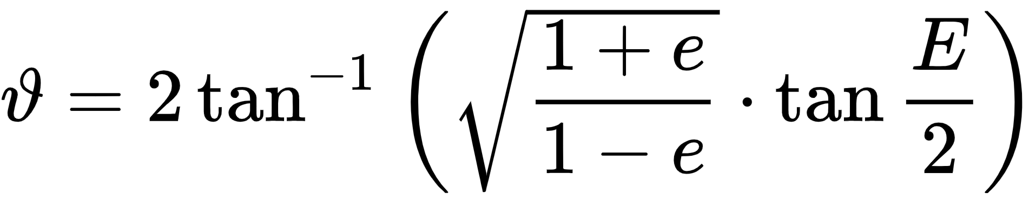
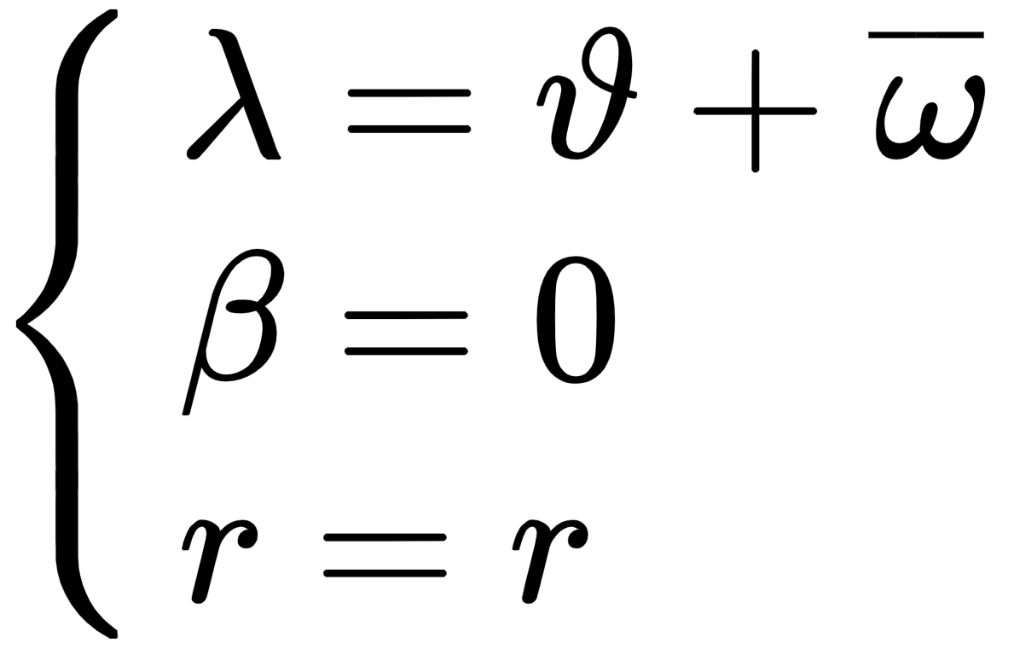
Вычисление положения Земли
Для нахождения искомых угла и расстояния выполним обратную замену:
Перейдём в эклиптические координаты:
Эклиптическая долгота
Долгота перицентра
Эклиптическая широта
Мы и так в плоскости эклиптики

Slide 25
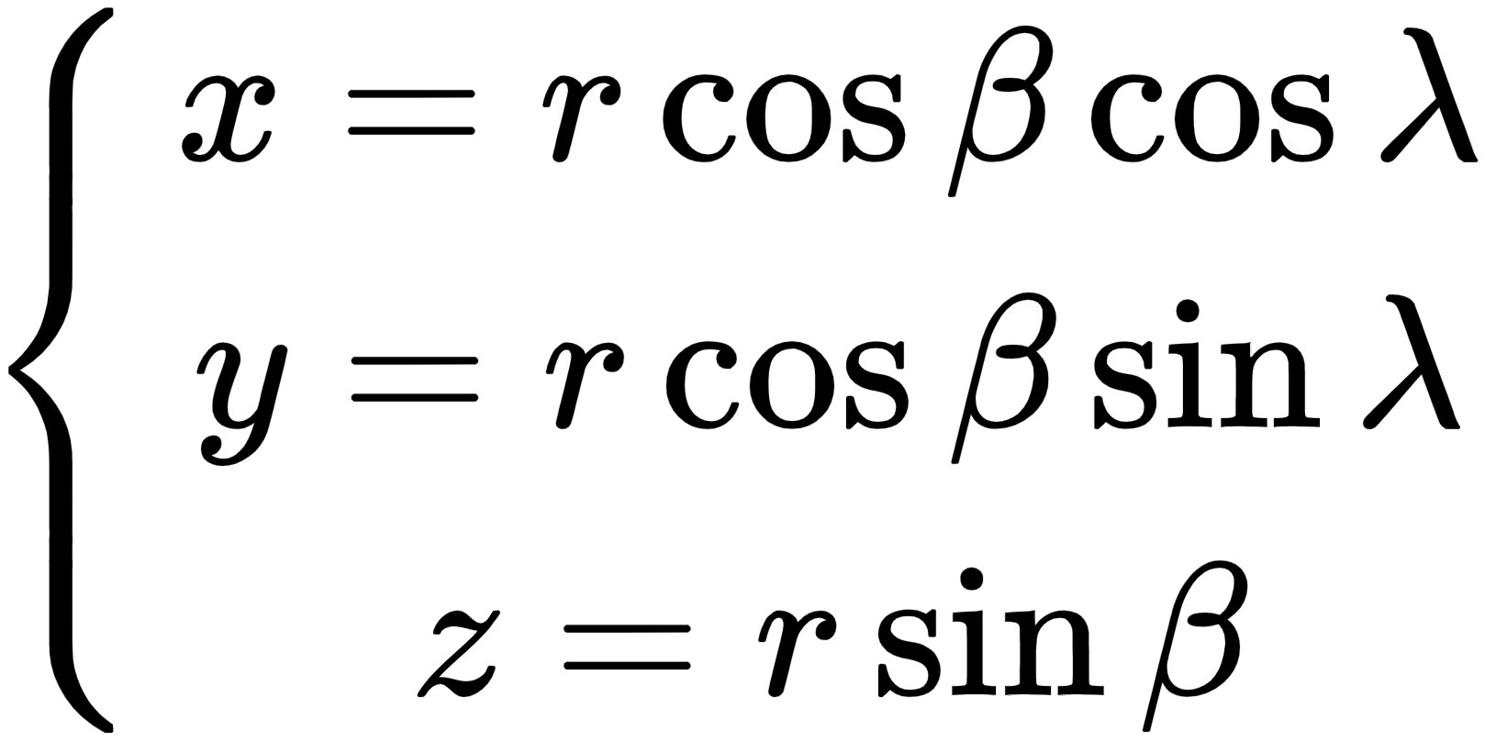
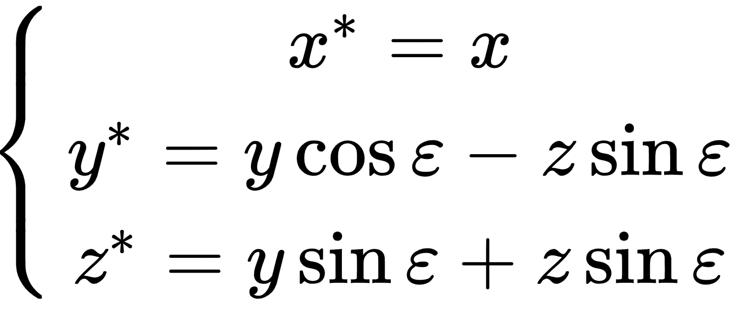
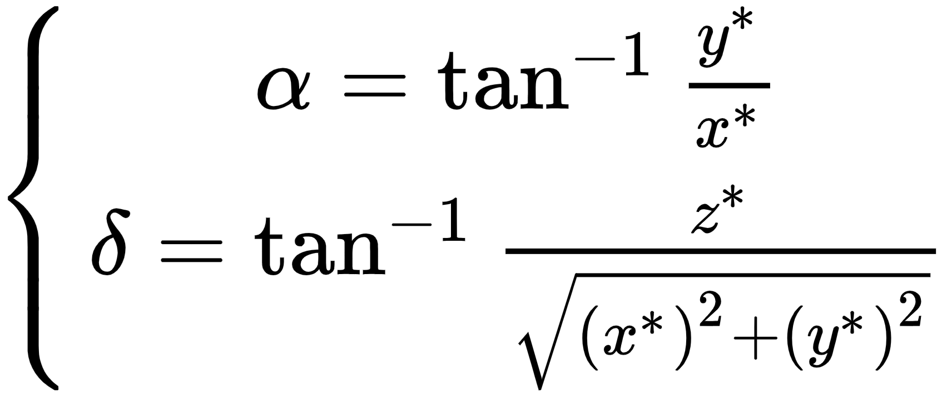
Вычисление положения Земли
Переведем в прямоугольные эклиптические координаты
Повернув на угол наклона эклиптики получим экваториальные координаты
Прямое восхождение
Угол наклона эклиптики
Склонение

Slide 26
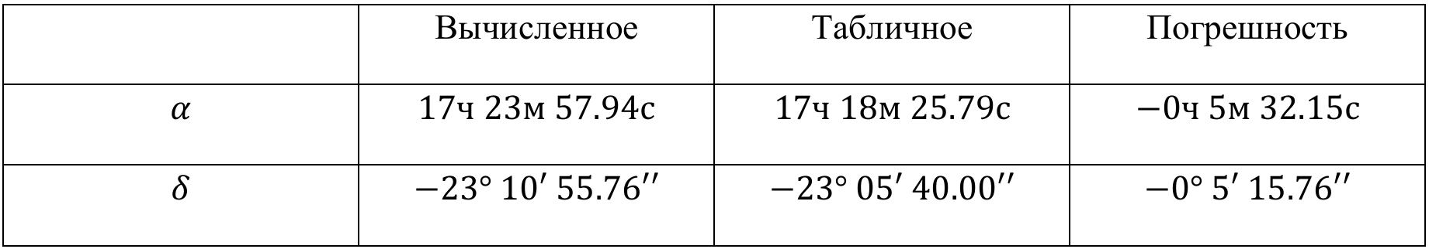
Вычисление положения Земли
Проведем вычисления для тестовой даты и сравним результат с эталонным
t = 12.12.2024 00:00 UT

Slide 27
Суточное движение Солнца
Будем считать что теперь Солнце вращается вокруг Земли
Вычислим часовой угол:
Часовой угол
Средняя долгота
Средняя аномалия
Прямое восхождение
Долгота перицентра
Звездное время на Гринвиче в 00:00 на данную дату
Текущее время по Гринвичу в часах
Долгота наблюдателя на Земле

Slide 28
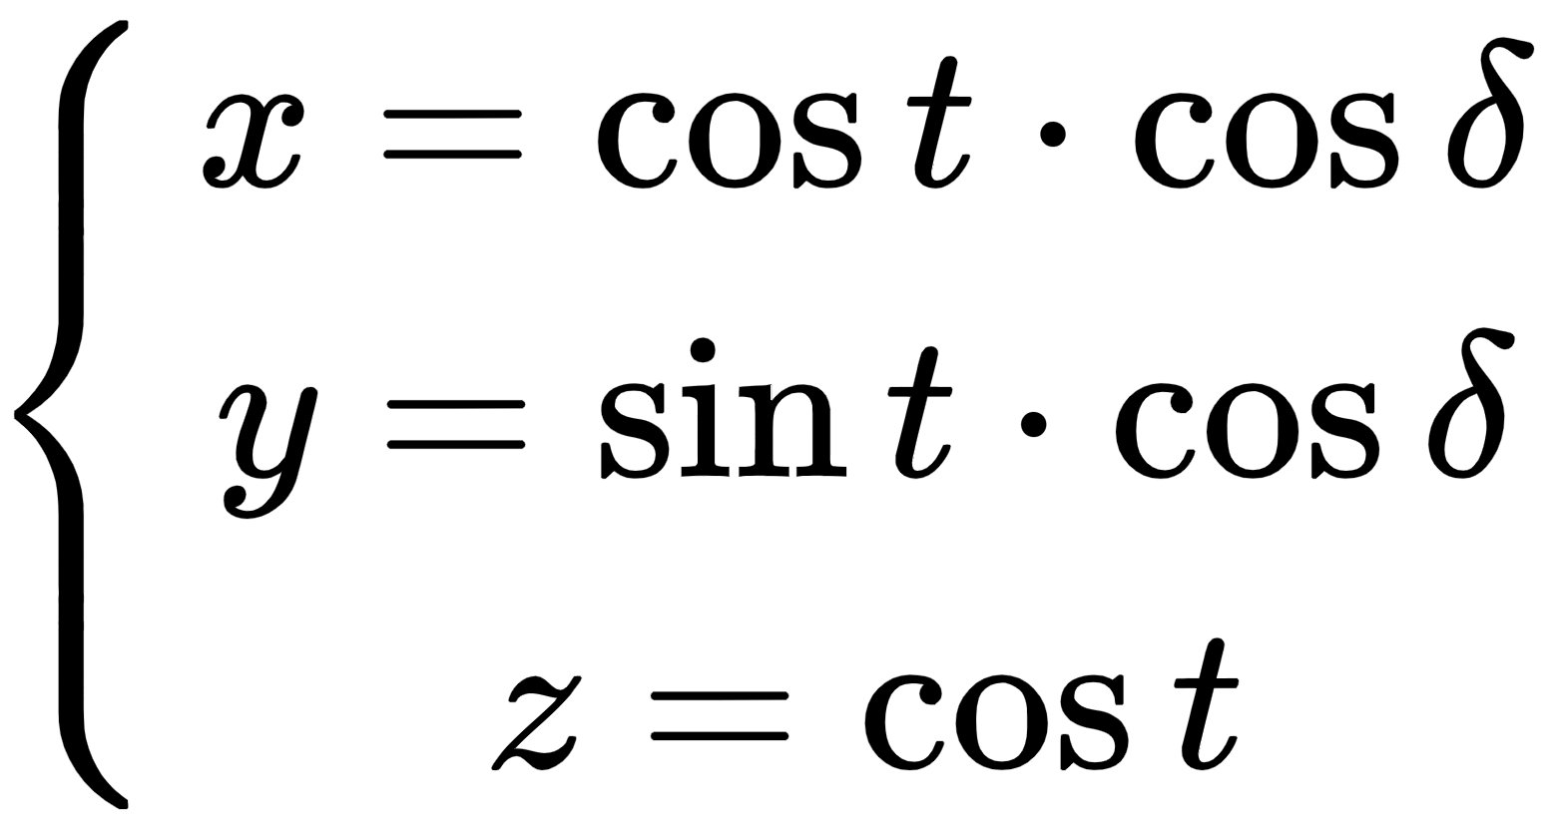
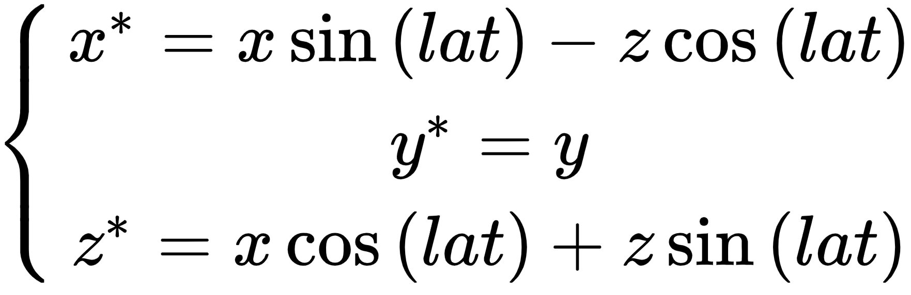
Суточное движение Солнца
Широта наблюдателя на Земле
Перейдем к горизонтальным координатам
Часовой угол
Склонение
Первая экваториальная система координат
Горизонтальная система координат

Slide 29
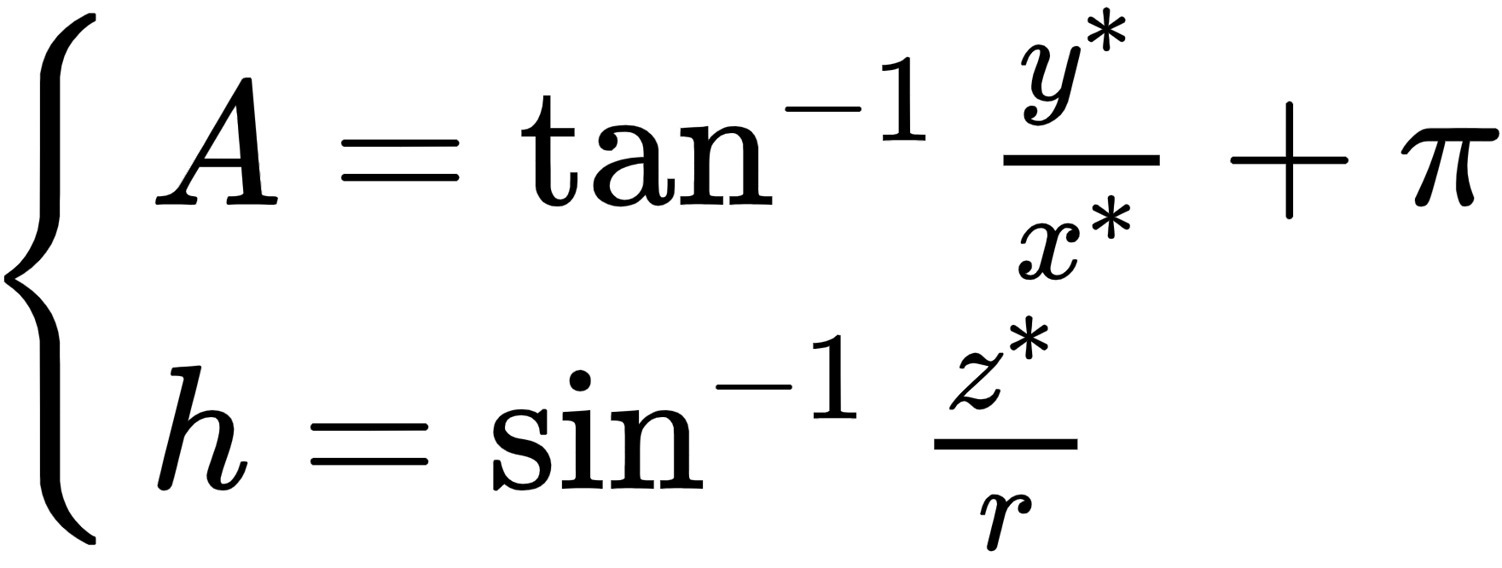
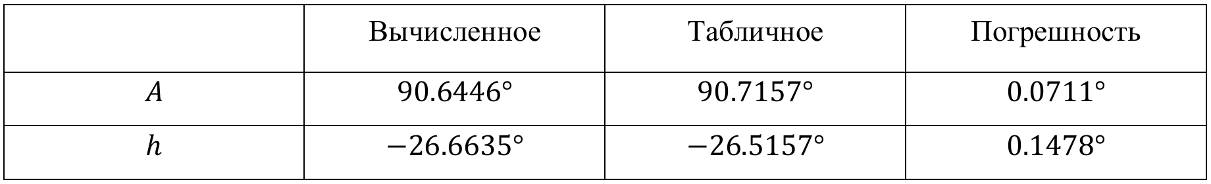
Суточное движение Солнца
Азимут и высота над горизонтом:
t = 12.12.2024 00:00 GMT+3
lon=60°, lat=30°

Slide 30
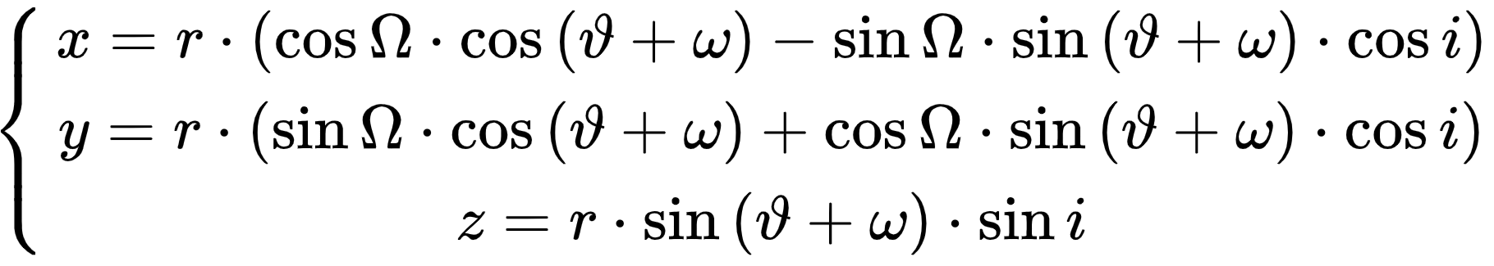
Вычисление положения Луны
Всё как с Землей, отличие только в константах и переводе в эклиптические координаты из орбитальных
Переход от координат в плоскости орбиты к эклиптическим:
Истинная аномалия
Долгота восходящего узла
Аргумент перицентра
Наклонение орбиты

Slide 31
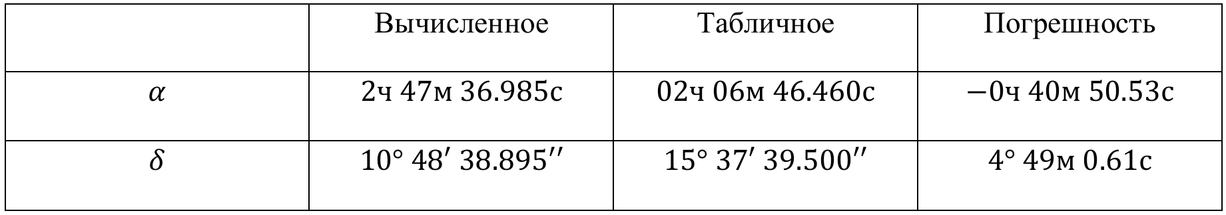
Вычисление положения Луны
Для выбранной экспериментальной даты получим:
Погрешность вызвана возмущениями
Для учёта этих поправок необходимы более точные расчёты на основе орбитальных данных

Slide 32
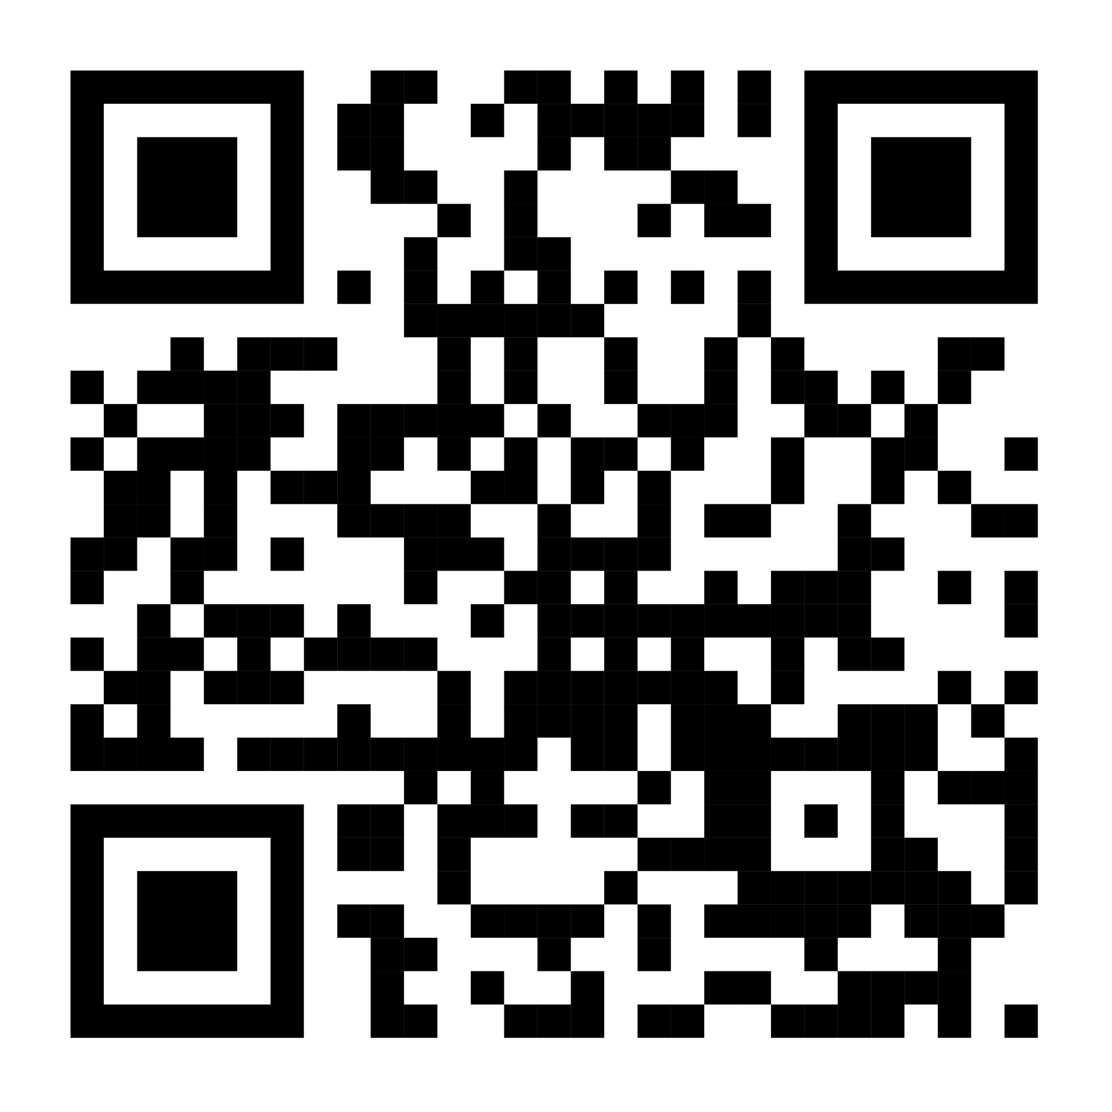
Интересная статья
Статья про точные вычисления положений небесных тел на основе орбитальных данных

Slide 33
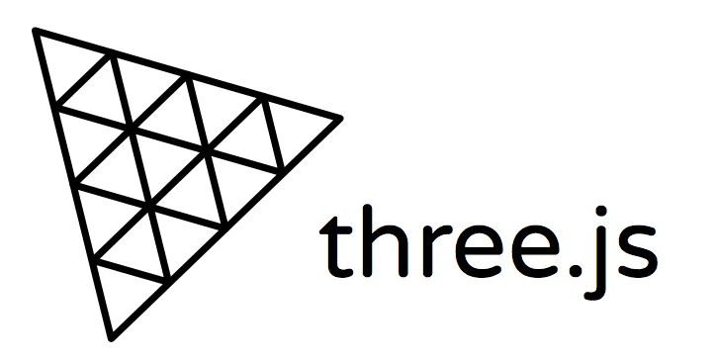

Разработка интерактивного сайта
Язык программирования: JavaScript
Библиотека для отрисовки 3D графики: three.js
Расчёты для Земли и Солнца полностью повторяют описанные ранее
Расчёты для Луны учитывают возмущения, так как иначе погрешно становится слишком большой

Slide 34

Разработка интерактивного сайта
https://test-290806.github.io/

Slide 35
Спасибо за внимание!

